Slide 1
IPv6 Adresleri - Ip Adresi Atama
12.Hafta
Nbp112 ağ temelleri

Slide 2
IPv6 Adresleri
Ipv6 (IP version6), TCP/IP'nin yeni nesil yönlendirme katmanı protokolüdür.
Her geçen gün internete bağlanan bilgisayar sayısının artması 32 bitlik mevcut Ipv4 adres yapısının yetersiz kalmasına neden olmuştur.
Bu nedenle 32 bitlik Ipv4 geliştirilerek 128 bitlik Ipv6 geliştirilmiştir. Böylece IP adres alanı oldukça genişletilmiştir.

Slide 3
IPv6 Adresleri
Çok geniş kitlelerin Ipv4’ü kullanmasıyla oldukça büyük bir güvenlik sorunu ortaya çıkmıştır.
Ipv6 sayesinde güvenlik konusu da geliştirilmiş üst düzeye çıkartılmıştır.
Özellikle Ipv4 sayısında sıkıntı çeken ülkelerde kullanılmaya başlanmıştır.
Birçok cihaz üreticisi de Ipv6’yı desteklemeye başlamıştır.

Slide 4
Ipv6 ile gelen yenilikler
32 bitlik adres yapısı 128 bite çıkarılmı,ş böylece IP adres sayısı artmıştır.
Toplam 2¹²⁸ adet IP adresi var (128 bit olmasından).
Bu da
340282366920938463463374607431768211456
adet IP adresi yapar.

Slide 5
Ipv6 ile gelen yenilikler
IPv4’te adres yapılandırması elle veya DHCP gibi bir protokol kullanılarak yapılır,
IPv6’da ise IP adresi yapılandırma işlemi protokolün içine entegre edilmiştir.
Ipv6 mobil iletişimi desteklemektedir.
Ipv6 ile iletişim güvenliği arttırılmıştır.

Slide 6
Ipv6 ile gelen yenilikler
IPv6 protokolü başlığında bulunan 8 bitlik öncelik (Traffic Class) bölümü ile servis kalitesi (QoS) uygulamalarına tam uyumludur.
Ses ve görüntü gibi gecikmeye
tahammülsüz bilgilerin taşınmasında çok kullanılışlıdır.

Slide 7
Ipv6
IPv6 adresleri her biri 16 bit uzunlukta olan x:x:x:x:x:x:x:x şeklinde 8 adres parçasıyla gösterilir.
Tipik bir adres şöyle olabilir (16'lık tabanda); DE3:EFE0:2389:ABF0:2183:1978:DBF0:2C09
Eğer ön tarafta veya arada değerleri sıfır olan adresler varsa onlar aşağıda gösterildiği gibi yazılmayabilir:
0:0:0:0:0:0:0:5 ->::5
2893:0:0:0:0:0:0:1075 -> 2893::1075

Slide 8
Ipv6
Yalnız burada unutulmaması gereken şey birden fazla kolona izin verilmiyor.
Yani 2001:98::1::1 olmaz.
Nedeni de açık. Kaç tane sıfır olduğu belli değil.
Aynı zamanda IPv4 ile uyumlu adreslerde yazılabilir.
2001:98:0:1:0:12:144.122.199.90 gibi.

Slide 9
Ipv6
IPv6'da 0:0:0:0:0:0:0:0 adresi boş adres,
0:0:0:0:0:0:0:1 adresi de yerel çevrim (loopback) için saklı tutulmuş özel adreslerdir.

Slide 10
Internet Adresi Edinme
Günümüzde internet hızla büyümekte ve buna paralel olarak internet üzerinde kayıtlı olan organizasyon, şirket, kurum, üniversite, lise gibi benzeri yapılara ait alan adları da hızla artmaktadır.
Bu sorunun üstesinden gelmek için hiyerarşik isim yönetiminin sağlanması gerekmektedir. Bu gibi amaçlarla DNS (Domain Name System-Alan İsim Sistemi) oluşumu gündeme gelmiştir.

Slide 11
Internet Adresi Edinme
DNS, IP adreslerini bilgisayar isimlerine; bilgisayar isimlerini ise IP adreslerine dönüştüren yapıyı oluşturur.
1984’ten önce DNS yoktu. Bunun yerine HOSTS adında bir text dosyası kullanılıyordu.
İnternetteki bilgisayarların isimleri ve IP adresleri bu dosyaya elle girilmekteydi.

Slide 12
Internet Adresi Edinme
İnternetteki bilgisayarların her birinde bu dosyanın bir eşi bulunuyordu.
Bir bilgisayar diğer bir bilgisayarla
iletişime geçmek istediğinde, bu dosyaya bakıyordu. Tabi ki güncelleme çok önemli idi.
Bunun için dosyanın Amerika'daki aslının bulunduğu Stanford Üniversitesine belli aralıklarla bağlanılarak kopyalama
yapılıyordu.

Slide 13
Internet Adresi Edinme
Fakat, internetteki bilgisayarların sayısı arttıkça hem bu dosyanın büyüklüğü olağanüstü boyutlara ulaştı, hem de internetteki bilgisayarların dosyayı kopyalamak için yaptığı bağlantılar, Stanford'daki bilgisayarları kilitlemeye başlamıştı.
Bu sorunlar DNS protokolü ile aşılmıştır.

Slide 14
Internet Adresi Edinme
Ağdaki bütün bilgisayarlar aynı düzeyde bulunduğundan, bir bilgisayar isminin, bütün internet ağında bir eşinin daha bulunmaması için DNS dağıtık veri tabanı yapısını kullanmaktadır.
Bu yapı ile bilgisayarlar bulundukları yer ve ait oldukları kurumlara göre sınıflandırılır. Mesela, Türkiye'deki bilgisayarların listesini (.tr domaini) Türkiye’den sorumlu bir DNS makine tutar. Yine ticari kuruluşlar için “.com” kullanılır.

Slide 15
Ip Adresi Atama
Bir bilgisayarın ağda bulunan farklı cihazlarla iletişimde bulunabilmesi için mutlaka bir IP adresine sahip olması gerekir.
Bu IP adresi dinamik ya da statik olmak üzere iki farklı şekilde verilebilir.
Dinamik IP ile yapılan bağlantılarda,
internete her bağlantı yapılışında IP adresi değişir.

Slide 16
Ip Adresi Atama
Dinamik bağlantıda, internet servis sağlayıcısı her seferde geçici olarak IP adres havuzundan bir IP adresi tahsis eder.
Statik bağlantıda ise internet servis sağlayıcıdan bir IP adresi rezerve edilir ve sürekli aynı IP adresi ile bağlantı yapılır.
Bilgisayara uzaktan erişmek istendiğinde IP adresinin statik olması gerekir.

Slide 17
Statik ve Dinamik Ip Ataması
Statik IP atamasında her bir IP adresi elle verildiği için aynı IP adresi verilen cihazlarda çakışma problemi yaşanabilir.
Her cihazın IP adresinin birbirinden farklı olmalıdır.
IP adresi yazılırken ağ maskesi ya da varsayılan ağ geçidi gibi bilgiler yanlış yazılırsa haberleşme sırasında problemler yaşanmasına neden olur.

Slide 18
Bilgisayara statik ip ataması
Masaüstünden ağ simgesine çift tıklanır, gelen ekranda “Ağ ve Paylaşım Merkezi”’ne girilir.
Aynı pencerede sol tarafta “Bağdaştırıcı ayarlarını değiştirin” seçeneğine tıklanır.

Slide 19
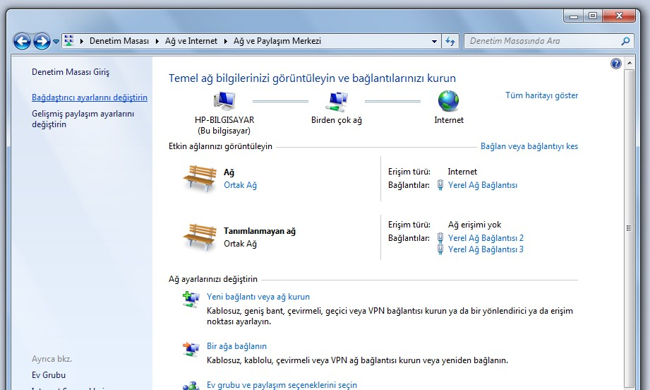
Bilgisayara statik ip ataması

Slide 20
Bilgisayara statik ip ataması
Açılan pencerede “Yerel Ağ Bağlantısı”
simgesi üzerine çift tıklanır.
Açılan ekranda “TCP/Ipv4” seçeneği seçilerek “Özellikler” komutu tıklanır.

Slide 21
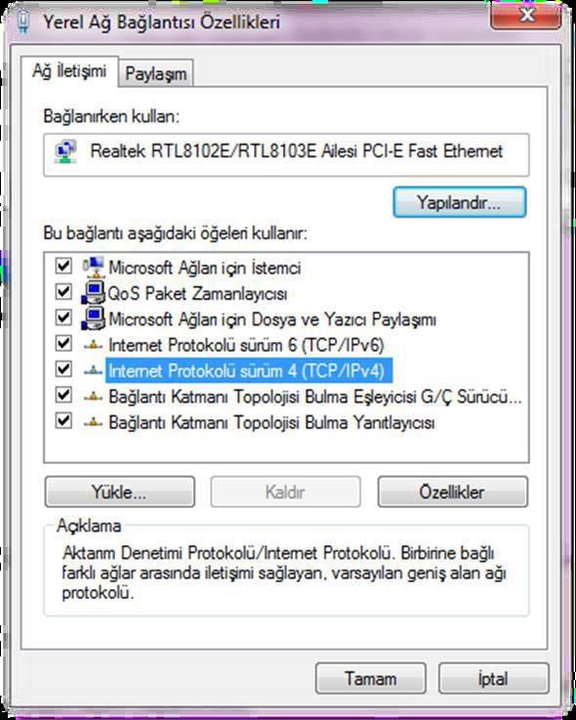
Bilgisayara statik ip ataması

Slide 22
Bilgisayara statik ip ataması
Açılan ekranda “Aşağıdaki Ip adresini kullan” seçeneği seçilir ve sırasıyla IP adresi, Alt ağ maskesi ve varsayılan ağ geçidi değerleri yazılır.

Slide 23
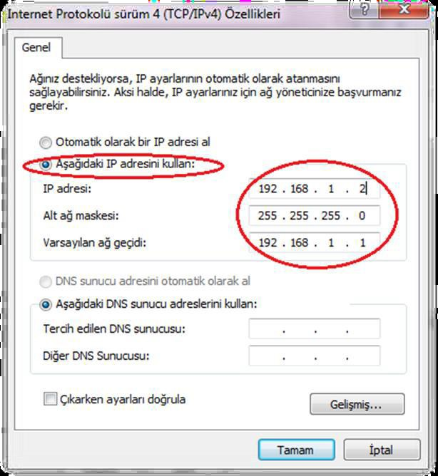
Bilgisayara statik ip ataması

Slide 24
Bilgisayara statik ip ataması
Yine aynı ekranda “Aşağıdaki DNS sunucu adreslerini kullan” seçeneği seçilerek ilgili DNS bilgileri girilir.
Verilen IP adresi ve DNS adresleri örnek olarak yazılmıştır.

Slide 25
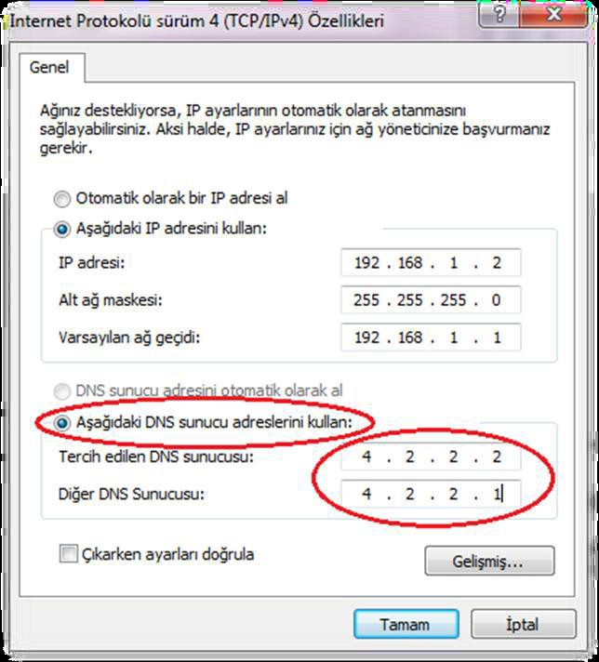
Bilgisayara statik ip ataması

Slide 26
Bilgisayara dinamik ip ataması
Yerel Ağ Bağlantısı Özelliklerinin gösterildiği ekranda “Internet Protokolü Sürüm 4 (TCP/Ipv4)” seçeneği seçilerek “Özellikler” butonuna tıklanır.
Açılan ekranda “Otomatik olarak bir ip adresi al” ve “DNS sunucu adresini
otomatik olarak al” seçenekleri seçilir.

Slide 27
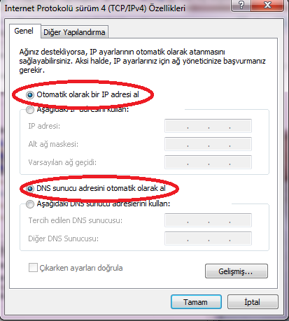
Bilgisayara dinamik ip ataması

Slide 28
DHCP
DHCP (Dinamik Host Yapılandırma Protokolü - Dynamic Host Configuration Protocol) servisi, ağdaki istemcilere otomatik olarak IP adresi atanmasını sağlar.
Böylece IP adresleri merkezi bir yerden kontrol edilir, her bir istemciye tek tek IP bilgisi girilmesi engellenir.

Slide 29
DHCP
Ağdaki bir bilgisayarın ağdaki diğer bilgisayar ve cihazlarla iletişimde bulunabilmesi için IP adresinin, alt ağ maskesinin ve varsayılan ağ geçidi gibi bilgilerinin olması gerekir.
Bu bilgilerin her bilgisayara elle girilmesi hem vakit kaybına yol açar hem de yanlış yazılma olasılığı vardır.

Slide 30
DHCP
Bu nedenle DHCP ile otomatik IP adresi ataması güvenli ve kullanışlı bir yöntemdir.
Sisteme DHCP kurulduktan sonra bilgisayarlara IP adres aralığı
tanımlanması gerekir.
Dağıtılan IP adreslerine scope (kapsam alanı) ismi verilir.

Slide 31
DHCP
DHCP kullanımı şu şekilde gerçekleştirilir: Bir makine DHCP sunucu olarak kurulur.
DHCP sunucuda diğer bilgisayarlara dağıtılacak adresler için bir adres aralığı ve bir subnet maskesi tanımlanır.

Slide 32
DHCP
IP adresi ve subnet maskesi dışında dağıtılabilecek parametreler de (default gateway, DNS ve WINS sunucu adresleri gibi) tanımlanabilir.
DHCP istemci olarak belirlenmiş bilgisayarlar DHCP sunuculara başvurduklarında adres havuzlarından uygun bir adres seçilerek subnet maskesi ile birlikte istemciye gönderilir.

Slide 33
DHCP
Bu sırada seçimlik bilgiler (default gateway adresi, WINS sunucu ve DNS sunucu adresleri gibi) de istemciye gönderilebilir.
Eğer istemci bilgisayar bu adres önerisini kabul ederse önerilen adres istemciye belli bir süre için verilir.
Eğer IP adres havuzunda verilebilecek bir adres kalmamışsa ve istemci başka bir DHCP sunucudan da adres alamıyorsa
TCP/IP iletişimine geçilemez.

Slide 34
DHCP
DHCP sunucudan adres kiralama işlemi dört aşamada gerçekleşir:
1. İlk olarak istemci, ‘Benim IP adresi, subnet maskesi vb. bilgileri içeren TCP/IP kurulumuna (konfigürasyon) ihtiyacım var. Eğer ortamda bir DHCP sunucu varsa bana TCP/IP kurulum parametreleri göndersin’ anlamında bir mesajı broadcast olarak yayınlar.

Slide 35
DHCP
Bunun sebebi, hem kendisinin IP adresi olmaması, hem de DHCP sunucunun adresini bilmiyor olmasıdır.
Bu mesaja DHCP DISCOVER (DHCP KEŞİF) mesajı denir. Mesajda çıkış IP adresi olarak 0.0.0.0, hedef IP adresi
olarak da 255.255.255.255 adresi bulunur.

Slide 36
DHCP
Çıkış MAC adresi olarak istemci kendi MAC adresini yazar.
Hedef MAC adresini bilmediği için buraya da FFFFFFFFFFFF adresini yazar
(FFFFFFFFFFF:MAC düzeyinde broadcast adresidir).

Slide 37
DHCP
2. DHCP DISCOVER mesajını alan DHCP sunucu ya da sunucular kendi adres havuzlarını kontrol eder ve uygun bir adres bulurlarsa bu adresi bir öneri olarak istemciye gönderir.
İstemcinin hazırda bir IP adresi bulunmadığı için bu mesaj da broadcast olarak yayınlanır. Bu mesaja DHCP OFFER (DHCP ÖNERİ) mesajı denir.

Slide 38
DHCP
Mesajda çıkış IP adresi olarak DHCP sunucunun IP adresi, hedef IP adresi olarak 255.255.255.255 bulunur.
Çıkış MAC adresi olarak DHCP sunucunun MAC adresi, hedef MAC adresi olarak da istemcinin MAC adresi
yer alır.

Slide 39
DHCP
Bu standart adreslerin yanısıra bir de sunucu tanımlayıcı (identifier) bilgisi bulunur. Bu da sunucunun IP adresine eşittir.
DHCP OFFER mesajında, önerilen IP adres bilgisinin yanısıra adres kiralama süresi de bulunur.

Slide 40
DHCP
3. İstemci kendisine ilk ulaşan DHCP
OFFER mesajını kabul eder ve bu adresi almak istediğini göstermek için, yine broadcast olarak DHCP REQUEST (DHCP İSTEK) mesajı yayınlar.
Bu mesajın içinde adres önerisini kabul ettiği DHCP sunucunun bilgisi de bulunmaktadır (sunucu tanımlayıcı).

Slide 41
DHCP
Eğer ortamda bir DHCP sunucu yoksa ne olur?
DHCP OFFER mesajı yayınlanmayacaktır.
Bu durumda istemci IP önerisi için 1 saniye bekler.
Bir saniye içinde öneri gelmezse DHCP DISCOVER mesajını üç kez tekrarlar (9, 13 ve 16. Saniyeler artı 0 ile 1000 milisaniye arasındaki rastgele bir süre sonunda).

Slide 42
DHCP
Eğer toplam dört mesaj sonrasında da bir öneri alamazsa denemeden vazgeçmez.
Her beş dakikada bir mesajını tekrarlar.

Slide 43
DHCP
4. Son olarak adres önerisi kabul edilen DHCP sunucu, işlem tamam anlamında bir onay mesajı gönderir.
Bu mesaja da DHCP ACK (DHCP ONAY) mesajı diyoruz. İstemci ancak DHCP ACK mesajını alınca TCP/IP haberleşmesini kullanabilir. DHCP sunucudan kullanıcıya üç adet parametre gönderilir.

Slide 44
DHCP
Default Gateway adresi (Router)
WINS sunucu adresi (NetBIOS Name Servise)
DNS sunucu adresi (Domain Name Server)

Slide 45
DHCP
DHCP ile IP adres alımı broadcast mesajlara dayandığı için, ağımızı oluşturan her bölüme bir DHCP sunucu kurmak gerekmektedir.
Bölümlerin birine kuracağımız DHCP sunucu ile diğer bölümlere de hizmet vermek mümkündür.
DHCP sunucular büyük alanlara kurulu olan üniversitelerde, çeşitli devlet kuruluşlarında, okullarda kurulmaktadır.

Slide 46
Ip Config Komutu ve Parametreleri
Ipconfig komutu bir MS-DOS komutudur. Genel olarak bilgisayarın IP adres bilgilerini öğrenmeyi sağlar.
Başlat(Start)->Çalıştır(Run) penceresinde
cmd yazıldığında MS-DOS ekranı açılır.
“ipconfig” komutu parametresi yazılırsa, o cihazın IP adres bilgileri ekrana gelir.

Slide 47
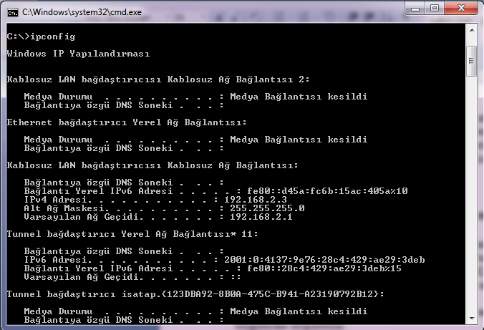
Ip Config Komutu ve Parametreleri

Slide 48
Ip Config Komutu ve Parametreleri
"ipconfig /?" parametresi ile kullanılırsa hangi parametrelerle nasıl kullanılacağı bilgisi ekrana gelir.

Slide 49
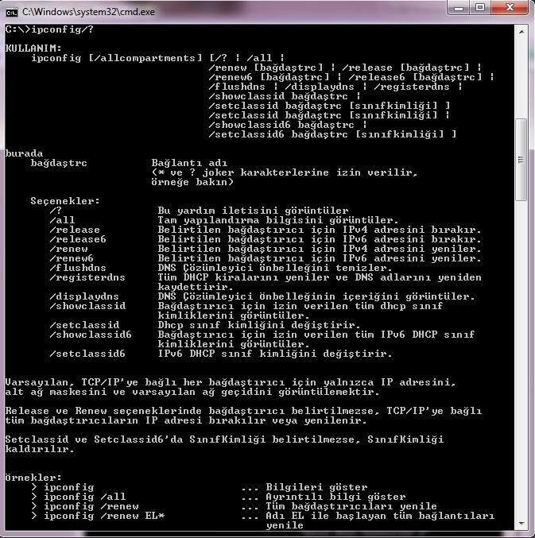
Ip Config Komutu ve Parametreleri
AKÜ UEMYO

Slide 50
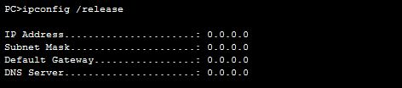
Ip Config Komutu ve Parametreleri
ipconfig /release" ya da "ipconfig
/release6"parametresi ile kullanılırsa, DHCP ile otomatik olarak alınmış ip adresi serbest bırakılır. Bu parametre sadece DHCP kullanan sistemler için geçerlidir.

Slide 51
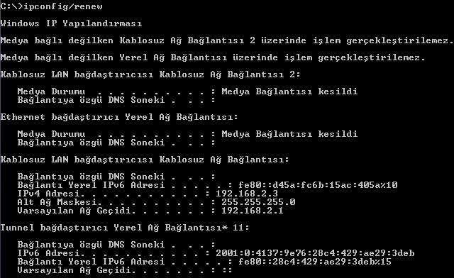
Ip Config Komutu ve Parametreleri
"ipconfig /renew" ya da "ipconfig
/renew6"parametresi ile kullanılırsa DHCP sunucusundan yeni bir IP adresi alınır. Bu
parametre sadece DHCP kullanan sistemler için geçerlidir.

Slide 52
Kaynakça
1- Ağ Temelleri Ders Modülleri– MEGEP MEB (2011)

